Slide 1


TẬP ĐỌC
LỚP 5

Slide 2



KHỞI ĐỘNG

Slide 3
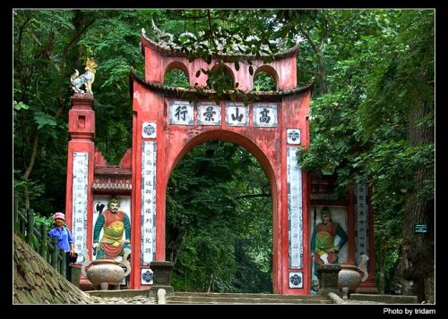
Trò chơi: Trở về cội nguồn
Mỗi câu hỏi có 3 đáp án.
Các bạn chọn 1 đáp án đúng nhất

Slide 4


Các vua Hùng đã lập nên đất nước đầu tiên của nước ta. Nước đó có tên là gì?
A, Đại Việt
B,Việt Nam
C, Văn Lang

Slide 5
Đền Hùng thuộc tỉnh nào?
A, Phú Thọ
B, Thái Nguyên
C, Yên Bái

Slide 6
Dù ai đi ngược về xuôi
Nhớ ngày giỗ Tổ mùng mười tháng ba
Ý nghĩa của câu ca dao là ?
A, Ca ngợi truyền thống tốt đẹp của người dân Việt Nam
B, Nhắc nhở mọi người không được quên cội nguồn
C, Cả hai ý trên

Slide 7
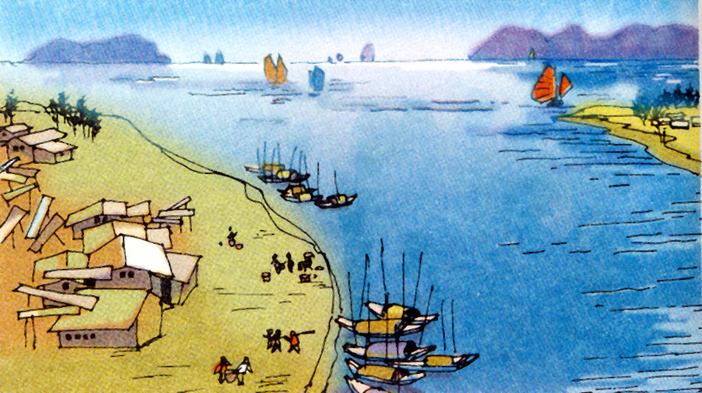
Tập đọc
Cửa sông
Sgk 74
(Quang Huy)

Slide 8
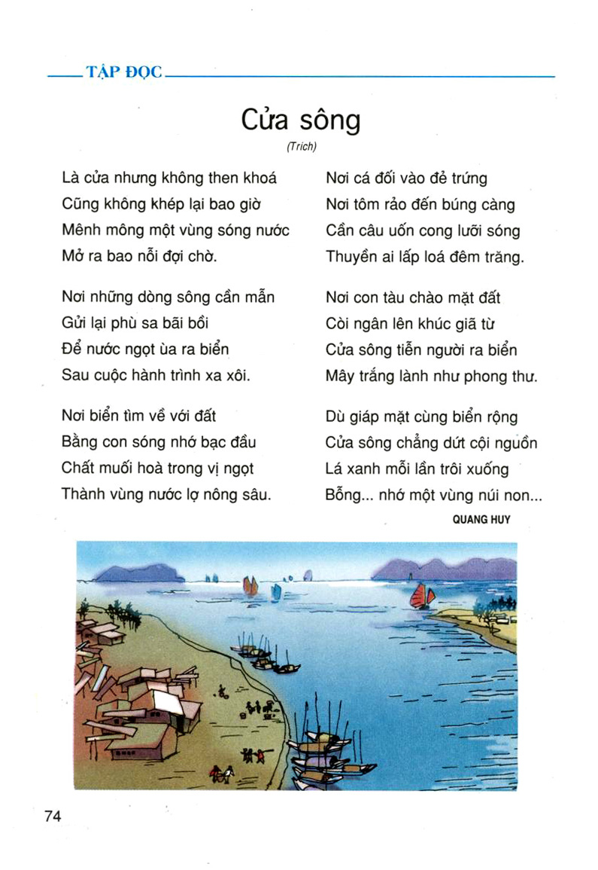
Tập đọc

Slide 9
Tập đọc
Cửa sông
Bài này có mấy khổ thơ ?
Luyện đọc lần 1
-Bài này có 6 khổ thơ
-Mỗi khổ thơ sẽ là 1 đoạn, mỗi bạn đọc 1 đoạn
Khổ 1
Khổ 2
Khổ 3
Khổ 4
Khổ 5
Khổ 6

Slide 10
Cửa sông

Slide 11
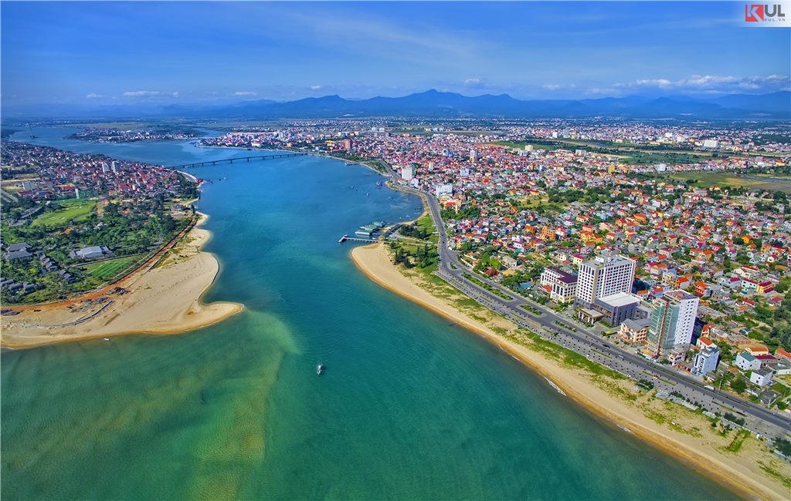
Cửa sông Nhật Lệ - Quảng Bình

Slide 12
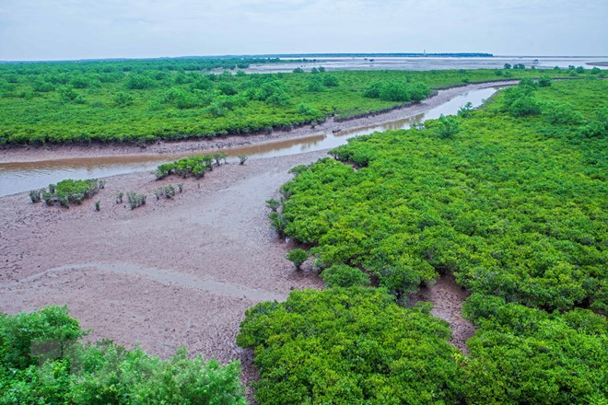
Bãi bồi

Slide 13
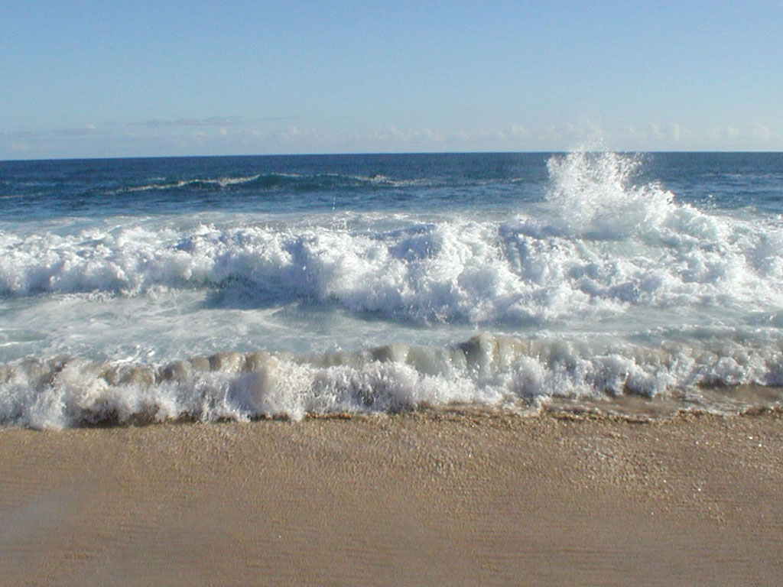
Sóng bạc đầu

Slide 14
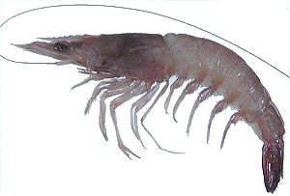
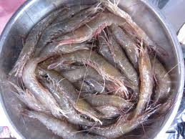
Tôm rảo

Slide 15
Tập đọc
Cửa sông
Lưu ý, nhấn giọng và ngắt giọng
Là cửa nhưng không then khoá
Cũng không khép lại bao giờ
Mênh mông một vùng sóng nước
Mở ra bao nỗi đợi chờ.
Nơi những dòng sông cần mẫn
Gửi lại phù sa bãi bồi
Để nước ngọt ùa ra biển
Sau cuộc hành trình xa xôi.

Slide 16

Tập đọc
Cửa sông
Luyện đọc theo đoạn
Khổ 1
Khổ 2
Khổ 3
Khổ 4
Khổ 5
Khổ 6
Nhận xét các bạn vừa đọc

Slide 17
Cửa sông
Là cửa nhưng không then khoá
Cũng không khép lại bao giờ
Mênh mông một vùng sóng nước
Mở ra bao nỗi đợi chờ.
Nơi những dòng sông cần mẫn
Gửi lại phù sa bãi bồi
Để nước ngọt ùa ra biển
Sau cuộc hành trình xa xôi.
Nơi biển tìm về với đất
Bằng con sóng nhớ bạc đầu
Chất muối hoà trong vị ngọt
Thành vùng nước lợ nông sâu.
Nơi cá đối vào đẻ trứng
Nơi tôm rảo đến búng càng
Cần câu uốn cong lưỡi sóng
Thuyền ai lấp loá đêm trăng.
Nơi con tàu chào mặt đất
Còi ngân lên khúc giã từ
Cửa sông tiễn người ra biển
Mây trắng lành như phong thư.
Dù giáp mặt cùng biển rộng
Cửa sông chẳng dứt cội nguồn
Lá xanh mỗi lần trôi xuống
Bỗng…nhớ một vùng núi non…
Quang Huy

Slide 18
Cửa sông
Là cửa nhưng không then khoá
Cũng không khép lại bao giờ
Mênh mông một vùng sóng nước
Mở ra bao nỗi đợi chờ.
Nơi những dòng sông cần mẫn
Gửi lại phù sa bãi bồi
Để nước ngọt ùa ra biển
Sau cuộc hành trình xa xôi.
Nơi biển tìm về với đất
Bằng con sóng nhớ bạc đầu
Chất muối hoà trong vị ngọt
Thành vùng nước lợ nông sâu.
Nơi cá đối vào đẻ trứng
Nơi tôm rảo đến búng càng
Cần câu uốn cong lưỡi sóng
Thuyền ai lấp loá đêm trăng.
Nơi con tàu chào mặt đất
Còi ngân lên khúc giã từ
Cửa sông tiễn người ra biển
Mây trắng lành như phong thư.
Dù giáp mặt cùng biển rộng
Cửa sông chẳng dứt cội nguồn
Lá xanh mỗi lần trôi xuống
Bỗng…nhớ một vùng núi non…
Quang Huy

Slide 19
Cách nói đó có gì hay?
Cách nói đó rất đặc biệt; cửa sông giống như một cái cửa của dòng sông mở ra để đi vào lòng biển lớn.
Câu 1: Trong khổ thơ đầu, tác giả dùng những từ ngữ nào để nói về nơi sông chảy ra biển?
Là cửa nhưng không then khoá
Cũng không khép lại bao giờ
Mênh mông một vùng sóng nước
Mở ra bao nỗi đợi chờ.
Là cửa nhưng không then khoá
Cũng không khép lại bao giờ
Mênh mông một vùng sóng nước
Mở ra bao nỗi đợi chờ.

Slide 20
Tập đọc
Cửa sông
Tìm hiểu bài
Câu 2: Theo bài thơ, cửa sông là địa điểm đặc biệt như thế nào?

Slide 21
Câu 2: Theo bài thơ, cửa sông là địa điểm đặc biệt :
-Là nơi bồi đắp bãi bồi, nơi nước ngọt ùa ra biển.
-Là nơi biển gặp sông nhau tạo ra vùng nước lợ.
-Là nơi sinh sản của cá đối, tôm rảo, nơi thuyền bè
qua lại.
-Là nơi ghi dấu các cuộc tiễn đưa.

Slide 22
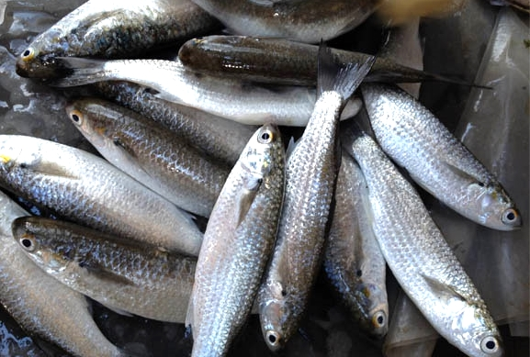
Cá đối
Cá đối là loài có thân dẹt tròn với chiều dài trung bình khoảng từ 15 – 20cm, phần vây lưng ngắn và hơi nhọn, hai vây ở bụng dính nhau.

Slide 23
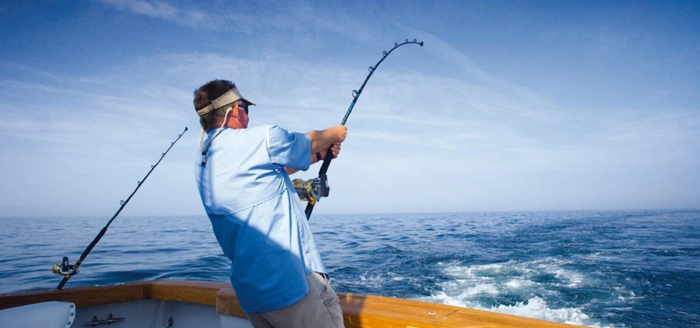
Cần câu uốn cong lưỡi sóng

Slide 24
Câu 3: Tìm những hình ảnh nhân hóa có trong khổ thơ cuối ?
- Dù giáp mặt cùng biển rộng
Cửa sông chẳng dứt cội nguồn
Bỗng nhớ một vùng núi non

Slide 25
Câu 4: Phép nhân hoá ở khổ thơ cuối giúp tác giả nói lên điều gì về “tấm lòng” của cửa sông đối với cội nguồn?
A, Tấm lòng của cửa sông không quên cội nguồn.
B, Cửa sông giáp mặt với biển rộng để nước chảy ra biển
C, Cả hai ý trên đều đúng

Slide 26
Tập đọc
Cửa sông
Câu 4: Phép nhân hoá giúp tác giả nói được “tấm lòng” của cửa sông là không quên cội nguồn.

Slide 27
- Qua hình ảnh cửa sông tác giả muốn nói đến điều gì?
Tập đọc
Cửa sông
Qua hình ảnh cửa sông, tác giả ca ngợi tình cảm thủy chung, uống nước nhớ nguồn.

Slide 28
Tập đọc
Cửa sông
Nội dung :
Qua hình ảnh cửa sông, tác giả ngợi ca tình cảm thủy chung, uống nước nhớ nguồn.

Slide 29
Luyện đọc diễn cảm
_{Nơi cá đối vào đẻ trứng}
_{Nơi tôm rảo đến búng càng}
_{Cần câu uốn cong lưỡi sóng}
_{Thuyền ai lấp loá đêm trăng. .}
_{Nơi con tàu chào mặt đất}
_{Còi ngân lên khúc giã từ}
_{Cửa sông tiễn người ra biển}
_{Mây trắng} _{lành như phong thư.}

Slide 30
Luyện đọc diễn cảm
_{Nơi cá đối vào đẻ trứng}
_{Nơi tôm rảo đến búng càng}
_{Cần câu uốn cong lưỡi sóng}
_{Thuyền ai lấp loá đêm trăng. .}
_{Nơi con tàu chào mặt đất}
_{Còi ngân lên khúc giã từ}
_{Cửa sông tiễn người ra biển}
_{Mây trắng} _{lành như phong thư.}

Slide 31
Tập đọc
Cửa sông
Học thuộc lòng bài thơ

Slide 32
- Em sẽ làm gì để bảo vệ các nguồn nước không bị ô nhiễm ?
Tập đọc
Cửa sông
Kể tên những con sông của nước ta mà em biết ?
Tỉnh Lai Châu có sông gì ?

Slide 33

Em viết và nêu suy nghĩ của em sau khi đọc bài.

Slide 34

TIẾT HỌC KẾT THÚC!

